Slide 1


Slide 2
Capítulo 7
Mais informações sobre amplificadores de pequenos sinais

Slide 3
INTRODUÇÃO
Acoplamento do amplificador
Ganho de tensão em estágios acoplados
Amplificadores com transistores de efeito de campo (FETs)
Realimentação negativa
Resposta em frequência

Slide 4
Acoplamento capacitivo é conveniente em amplificadores CA em cascata.
V_{CC}
Estes dois pontos estão em dois estágios diferentes de tensão CC.

Slide 5
Acoplamento direto é requerido para ganho em CC.
V_{CC}

Slide 6
O Darlington é um circuito CC popular .
V_{CC}

Slide 7
Acoplamento de transformador traz a vantagem de casamento de impedância.
V_{CC}
10:1
P
S
10 Ω
Z_{TAXA} = T_{TAXA}²
= 10² = 100
Z_{COLETOR} = 100 x 10 Ω = 1000 Ω

Slide 8
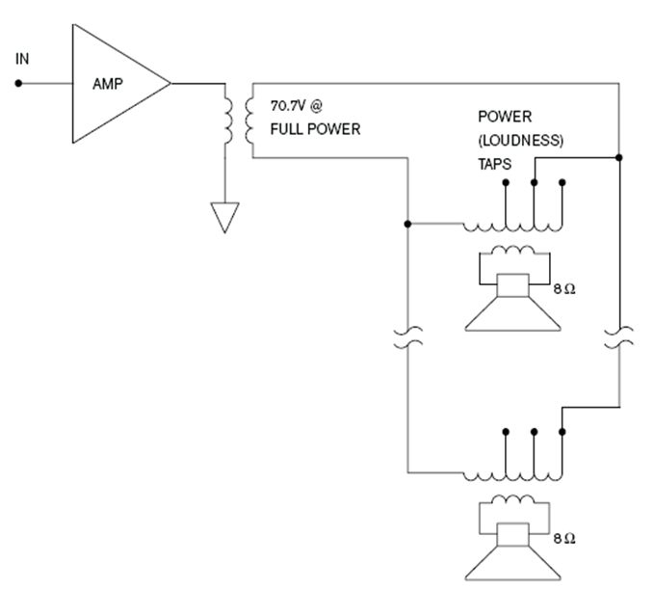
Acoplamento de transformador
é usado em sistemas de som
de 70,7 volts.

Slide 9
O acoplamento de transformadores pode ser usado em amplicadores
de radiofrequência para atingir seletivitidade.
V_{CC}
Ganho
f_{R}

Slide 10
Quiz sobre acoplamento de amplificador
CC
Acoplamento capacitivo não é útil para amplificadores _____.
direto
Resposta em frequencia CC requer acoplamento _________.
impedância
Acoplamento de transformador oferece a vantagem de casamento de _____________ .
seletividade
Acoplamento com transformador sintonizado propicia_______________de frequência.
direto
Um amplificador Darlington é um exemplo de acoplamento ________ .

Slide 11
Mais sobre resolver o circuito prático para suas condições de CA:
V_{CC}
= 12 V
R_{B1}
22 kΩ
R_{L}
= 2,2 kΩ
C
Z_{entrada} = ?
B
E
R_{B2}
2,7 kΩ
R_{E}
= 220 Ω

Slide 12
Z_{entrada} é uma combinação de R_{B1}, R_{B2}, e r_{entrada} do transistor.
V_{CC}
= 12 V
Determine r_{entrada} primeiro:
R_{B1}
22 kW
R_{L}
= 2,2 kW
r_{entrada} = b (R_{E} + r_{E})
C
r_{entrada} = 150 (220 W + 9,03 W)
B
r_{entrada} = 34,4 kW
E
R_{B2}
2,7 kW
R_{E}
= 220 W
Note: r_{entrada} = br_{E}
quando R_{E} for contornado.

Slide 13
R_{B1}, R_{B2}, e r_{entrada} agem em paralelo para dar carga ao sinal de entrada.
V_{CC}
= 12 V
Z_{entrada} =
1
1
1
1
R_{B1}
+
R_{B2}
+
r_{entrada}
R_{B1}
22 kΩ
R_{L}
= 2,2 kΩ
C
Z_{entrada} =
1
1
1
1
B
+
+
22 kW
2,7 kW
34,4 kW
E
R_{B2}
2,7 kΩ
R_{E}
= 220 Ω
Z_{entrada} = 2,25 kW

Slide 14
O que acontece quando um amplificador é carregado?
R_{L} e a carga agem em paralelo.
V_{CC}
= 12 V
R_{P} = 1,1 kΩ
R_{B1}
R_{L}
= 2,2 kΩ
22 kΩ
carga = 2,2 kΩ
R_{B2}
2,7 kΩ
R_{E}
= 220 Ω

Slide 15
Existem duas correntes de saturação para um amplificador
com carga.
V_{CC}
I_{SAT(CC)} =
= 4,96 mA
V_{CC}
R_{L} + R_{E}
= 12 V
V_{CC}
I_{SAT(CA)} =
= 9,09 mA
R_{P} + R_{E}
R_{B1}
22 kΩ
R_{L}
= 2,2 kΩ
R_{P} = 1,1 kΩ
carga = 2,2 kΩ
R_{B2}
2,7 kΩ
R_{E}
= 220 Ω

Slide 16
Existem duas linhas de carga para um amplificador carregado.
A reta de carga CC conecta V_{CC} e I_{SAT(CC)}.
14
100 μA
12
80 μA
10
60 μA
I_{C} em mA
8
CA TEMPORÁRIO
40 μA
6
4
CC
20 μA
2
0 μA
0
2
4
6
8
10
12
14
16
18
V_{CE} em volts
Uma reta de carga CA temporária conecta V_{CC} e I_{SAT(CA)}.

Slide 17
O V_{CE} quiescente é projetado para a reta de carga CC
estabelecer o ponto Q. A reta de carga CA é traçada através
do ponto Q, em paralelo à reta de carga CA temporária.
14
100 μA
12
80 μA
10
60 μA
I_{C} em mA
8
6
CA
40 μA
4
CA TEMPORÁRIA
CC
20 μA
2
0 μA
0
2
4
6
8
10
12
14
16
18
V_{CE} em volts
5,3 V

Slide 18
A reta de carga CA mostra os limites para V_{CE}
e se o ponto Q está apropriadamente localizado.
14
100 mA
12
80 mA
10
60 mA
I_{C} em mA
8
6
40 mA
4
CA
20 mA
2
0 mA
0
2
4
6
8
10
12
14
16
18
V_{CE} em volts
5,3 V
Com amplificadores de carga, o ponto Q está frequentemente próximo da saturação.

Slide 19
E quanto ao ganho de tensão para um amplificador com carga?
A_{V} =
R_{P}
V_{CC}
= 12 V
R_{E} + r_{E}
1,1 kW
A_{V} =
= 4,8
220 W + 9,03 W
R_{B1}
22 kΩ
R_{L}
= 2,2 kΩ
R_{P} = 1,1 kΩ
Carga= 2,2 kΩ
R_{B2}
2,7 kΩ
R_{E}
= 220 Ω

Slide 20
Ao analisar amplificadores em cascata, lembre-se:
V_{CC}
1º
2º
Z_{entrada} do 2º estágio fornece carga ao 1º estágio.

Slide 21
Quiz sobre condições de um amplificador CA
diminui
Um emissor contornado _________ a impedância de entrada de um amplificador.
diminui
Recebimento de carga na saída de um amplificador ________ seu ganho de tensão.
CA
Um amplificador com carga possui duas retas de carga: CC e ___________.
Os pontos de ceifamento de um amplificador com carga são marcados pela sua reta de
carga de _______.
CA
fornece carga
Em uma amplificador em cascata , o Z_{entrada} de um estágio ____________ao estágio anterior.

Slide 22
Amplificador JFET de fonte comum.
V_{DD} = 20 V
20 V
I_{SAT} =
= 4 mA
5 kW
R_{L} = 5 kW
Dreno
Gatilho
Sinal de
entrada
C_{C}
R_{G}
Fonte
Saída com
inversão de
fase
V_{GS} = 1,5 V
Polarização fixa

Slide 23
Curvas características de um JFET de canal N
O ponto Q é marcado pela polarização fixa.
0
Linha de carga
4
1 V_{P-P}
-0,5
3
-1,0
V_{GS} em volts
I_{D} em mA
2
-1,5
1
-2,0
-2,5
0
5
10
15
20
25
V_{DS} em volts
8 V_{P-P}
A_{V} = 8

Slide 24
Determinando a admitância de transferência direta:
0
4
I_{D} em mA
-0,5
3
-1,0
V_{GS} em volts
2
-1,5
1,6 mA
1
-2,0
-2,5
0
5
10
15
20
25
DI_{D}
V_{DS} em volts
Y_{fs} =
V_{DS}
= 1,6 mS
DV_{GS}

Slide 25
Quando a admitância de transferência direta é conhecida,
o ganho de tensão pode ser determinado usando:
V_{DD} = 20 V
R_{L} = 5 kW
A_{V} = Y_{fs} x R_{L}
D
G
= 1,6 mS x 5 kW
C_{C}
= 8
R_{G}
S
Isso está de acordo com a
solução gráfica.
V_{GS} = 1,5 V

Slide 26
A polarização da fonte elimina a necessidade de um
fornecedor V_{GS} separado.
V_{DD}
I_{S} = I_{D}
R_{L}
D
V_{GS} = I_{D} x R_{S}
G
C_{C}
R_{G}
S
R_{S}
Este resistor também provém
realimentação CA negativa, a qual
diminui o ganho de tensão.

Slide 27
Junção
de soma
Modelo de realimentação negativa
A(V_{entrada}- BV_{saída})
V_{entrada}
A
V_{saída}
V_{entrada} - BV_{saída}
A = ganho em malha aberta
B
BV_{saída}
Realimentação
B = taxa de realimentação
V_{saída} = A(V_{entrada} - BV_{saída})
AV_{entrada}
A
AV_{entrada}
V_{saída}
A
V_{entrada}
AB +1
V_{entrada}
V_{saída}
V_{saída} = AV_{entrada} - ABV_{saída}
AB +1 =
=
- AB
1 =
=
AB +1
V_{saída}
AB +1
V_{saída}
V_{entrada}
A
V_{saída}
Um modelo simplificado

Slide 28
A taxa de realimentação (B) para este circuito é fácil de determinar uma vez que as correntes da fonte e do dreno são as mesmas.
V_{DD}
R_{L}
= 5 kΩ
D
800 Ω
G
B =
= 0,16
5 kΩ
C_{C}
R_{G}
S
R_{S}
= 800 Ω

Slide 29
A
V_{entrada}
V_{saída}
AB +1
Use o modelo simplificado:
8
A_{(COM REALIMENTAÇÃO NEG. )} =
= 3,51
(8)(0,16) + 1

Slide 30
O capacitor fonte desviado irá eliminar a realimentação CA negativa e restaurar o ganho de tensão.
V_{DD}
R_{L}
D
G
C_{C}
R_{G}
R_{S}
C_{S}

Slide 31
Quiz sobre amplificadores JFET
gatilho
Em um amplificador de fonte comum, o sinal de entrada vai para o _______.
180º
Em um amplificador de fonte comum, a relação entre a fase de saída e a de entrada é de _____.
resistência de carga
O ganho de tensão de um amplificador C-S é igual a _________________ de Y_{fs} x.
fonte
A polarização de fonte é produzida pelo fluxo de corrente através do resistor ______.
diminui
Um resistor fonte não desviado __________ o ganho de tensão de um amplificador C-S .

Slide 32
Realimentação Negativa de Amplificador
O CC reduz a sensibilidade para parâmetros de dispositivo
O CC estabiliza o ponto de operação
O CC reduz a sensibilidade a mudança de temperatura
CA reduz ganho
CA aumenta banda larga
CA reduz distorção de sinal e ruído
CA pode mudar impedâncias de entrada e saída

Slide 33
A curva de resposta de frequência de um amplificador CA
A
Banda central
A_{máx}
0,707 A_{máx}
-3dB
f
Largura de banda
O ganho é máximo na banda central.
A largura de banda estende os pontos -3 dB,
chamados de frequências de quebra.

Slide 34
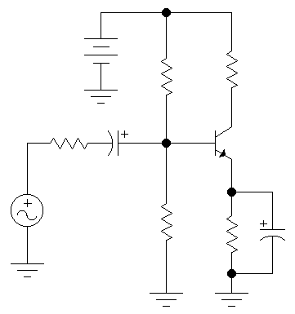
O capacitor emissor desviado neste amplificador possui
um efeito significativo tanto no ganho quanto na largura de banda.
6,8 kΩ
1 kΩ
10 μF
50 Ω
1k Ω
100 Ω
10 μF

Slide 35
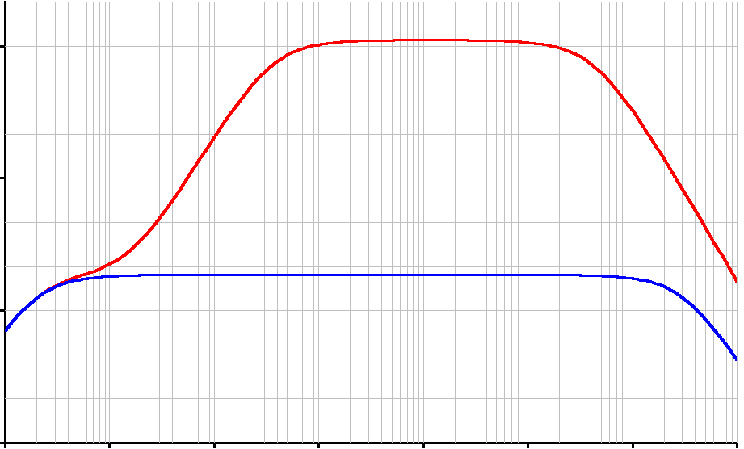
Ganho e largura de banda com e sem o desvio de emissor
50
BW₁
Ganho em dB
BW₂
0
10 Hz
Frequência
100 MHz

Slide 36
Resposta de frequência do amplificador
A frequência de quebra mais baixa é em parte determinada por capacitores de acoplamento.
Também é influenciada por capacitores de emissor desviado.
A frequência de quebra superior é parcialmente determinada pela capacitância interna do transistor.
Ambas as frequências de quebra podem ser influenciadas por realimentação negativa.

Slide 37
REVISÃO
Acoplamento do amplificador
Ganho de tensão em estágiosacoplados
Amplificadores com transistores de efeito de campo (FETs)
Realimentação negativa
Resposta em frequência

